Slide 1

Miniprojekt
Saleh Shalabi

Slide 2
1. Definition av ord
“word”, ‘WORD’, Word’s ,WORD’s, Word
McKlayn, McDonalds, Mcdonald’s, McTR
A, a, I, i, r, R, S,s
AAA, MMMMM, HAHAHA, hahaha
MyNameIsSaleh , mynameissaleh
word ** WORD ** Word’s ** WORD’s ** Word
McKlayn ** McDonalds, Mcdonald’s, Mc ** TR
A ** a ** I
HAHAHA ** hahaha
My ** Name ** Is * Saleh ** mynameissaleh

Slide 3
2. Hashing och BTS
Nyckeln till att lösa uppgiften …..
Effektiv Hashing handlar om ……
Ett bra träd kräver …...
Efterfrågade målen ……
Resultatet ….

Slide 4
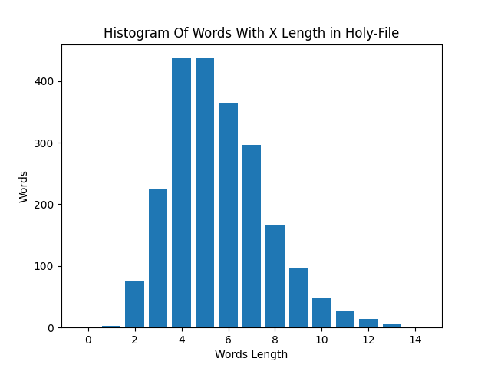
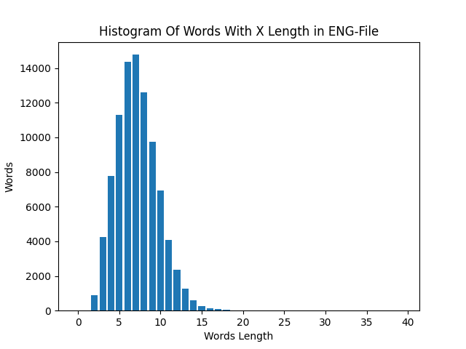
3. Ord beräkningen
Vad räknas som vad?
Det mindre effektiva sättet ……
Det effektivare sättet …..
Resultatet …..

Slide 5
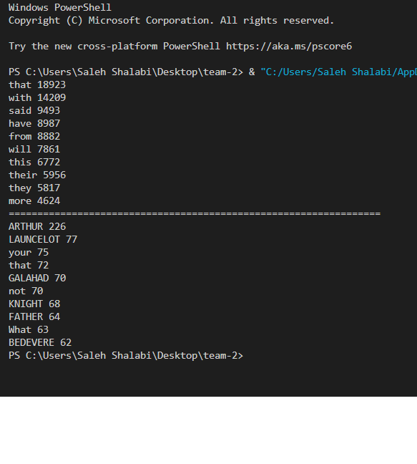
3. Ord
Holy Grail Eng_news
- 11287 ord totalt - 1963868 ord totalt
- Varav 2198 är unika - Varav 91470 är unika
English
Holy
De 10 mest förekommande orden

Slide 6
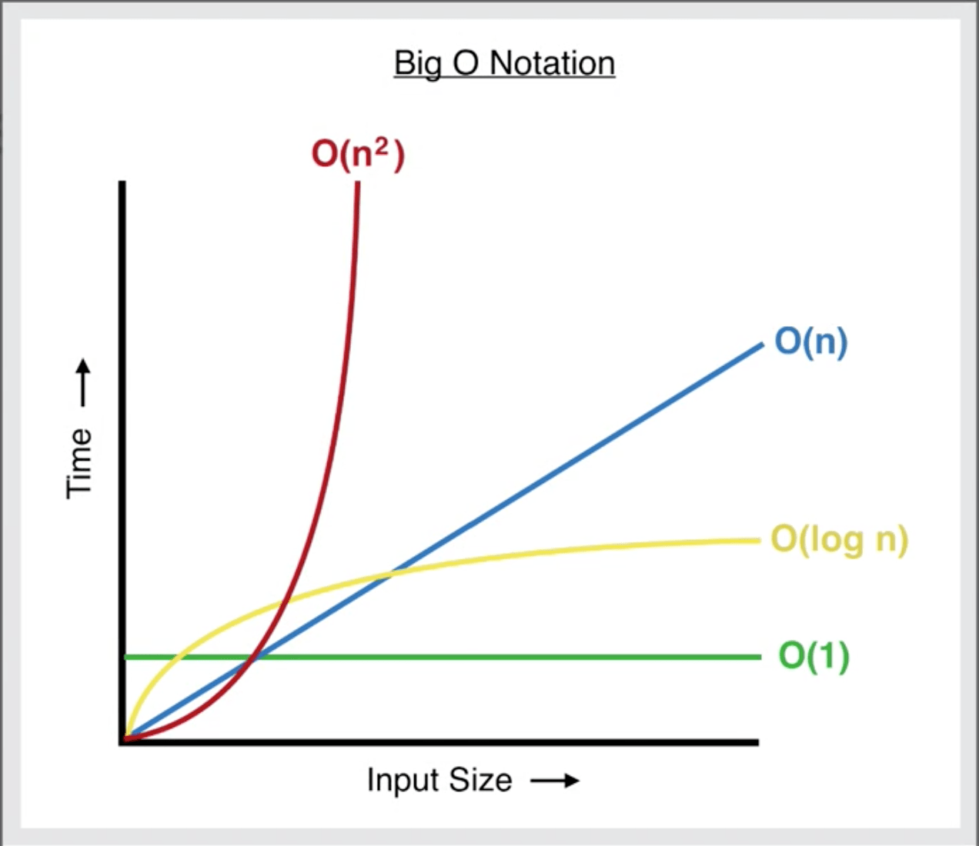
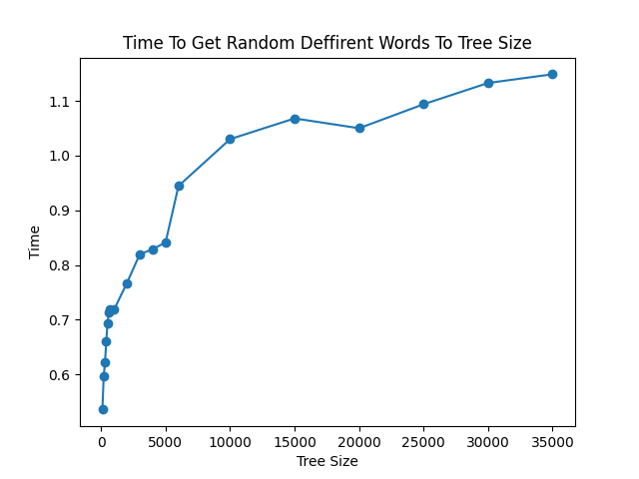
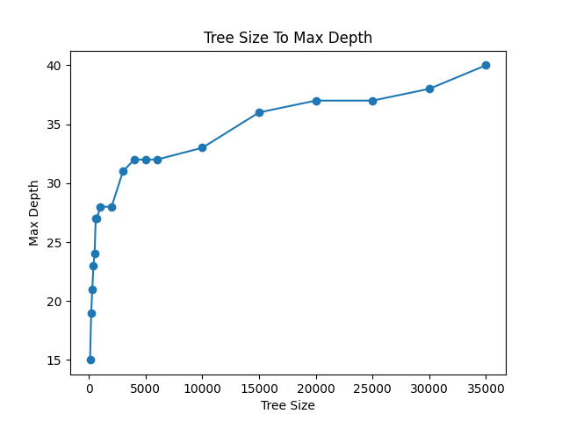
4.1 Table
Löstes genom …..
Förväntat resultat …...
Resultatet ….

Slide 7
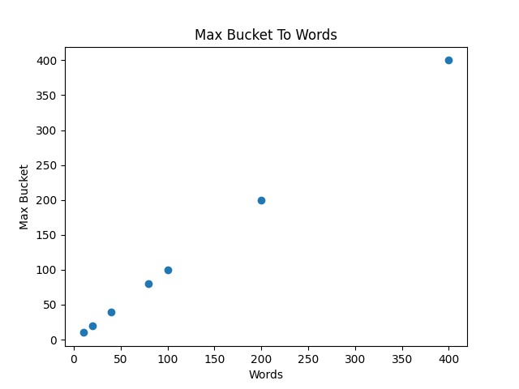
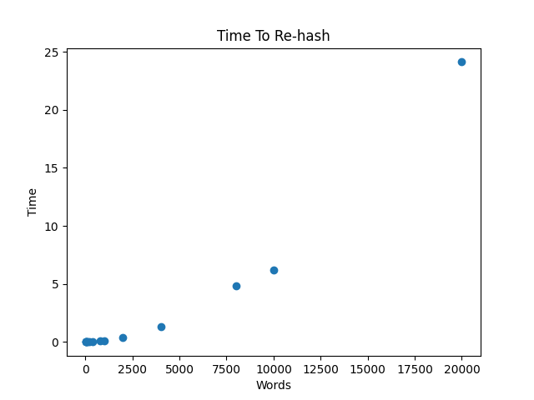
4.2 Hashing
Löstes genom …..
Förväntat resultat …...
Resultatet ….

Slide 8
Slutsatser
Mycket lärorikt …….
Det jag aldrig kommer glömma …..
Matplot ….
Data!
Tiden och dead line!

Slide 9
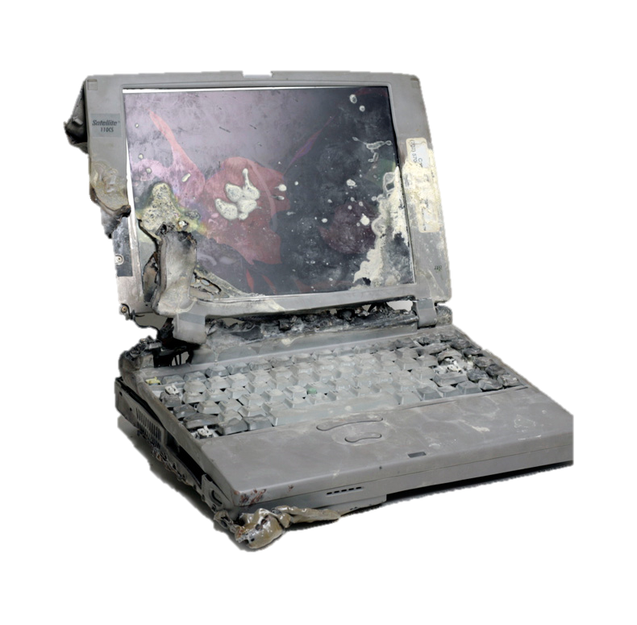
Tack FÖR eran uppmärksamhet!

